Slide 1
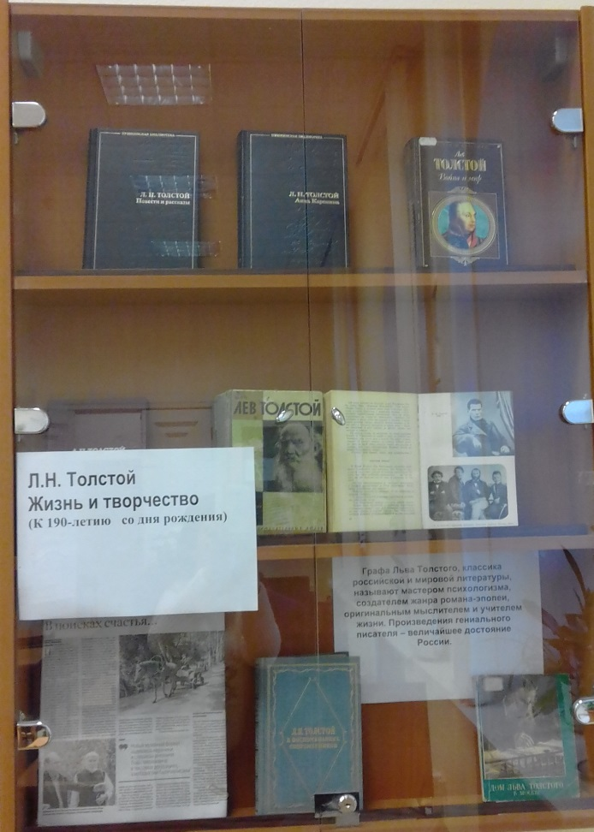
Лев Николаевич Толстой Жизнь и творчество (190 летию со Дня рождения ) Тебе, первокурсник!

Slide 2
140 лет Свердловской железной дороге

Slide 3
И.С. Тургенев Жизнь и творчество 200 лет со Дня рождения

Slide 4
Произведения Ивана Сергеевича Тургенева «Золотая россыпь классики»

Slide 5
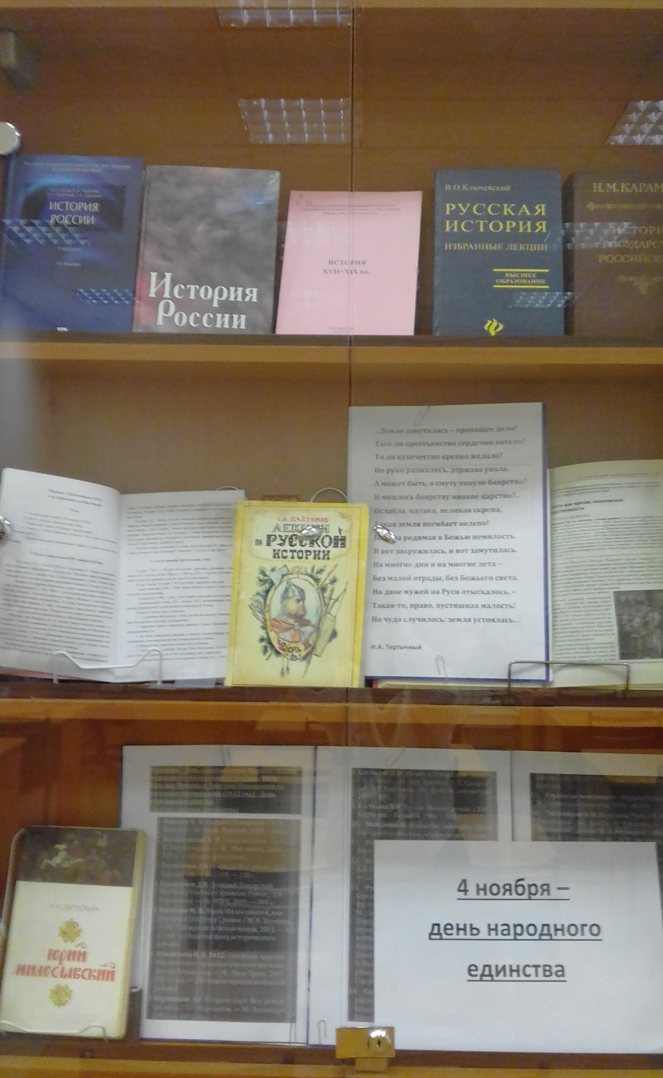
4 ноября – День народного единства

Slide 6
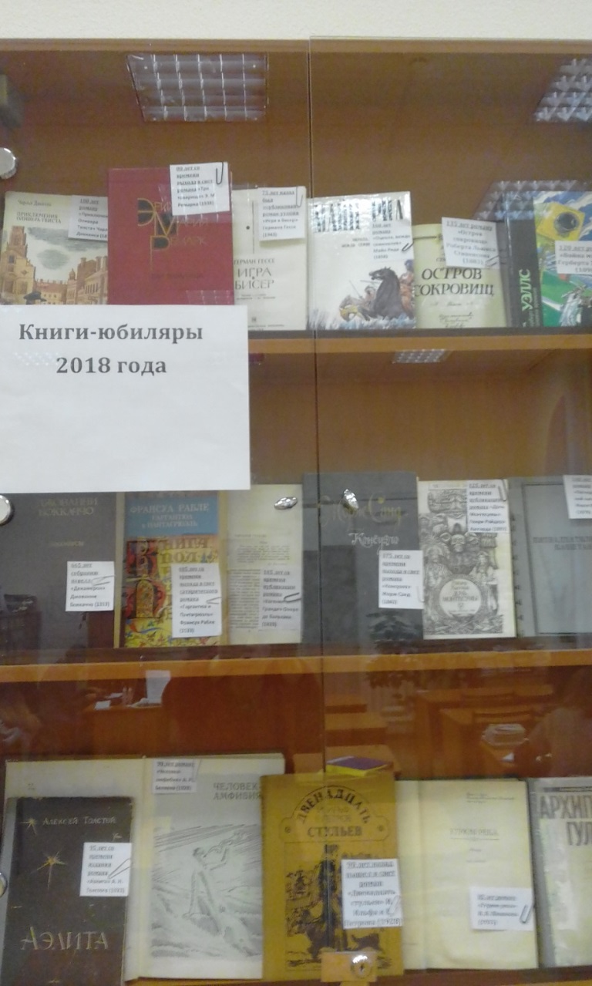
Книги-юбиляры

Slide 7
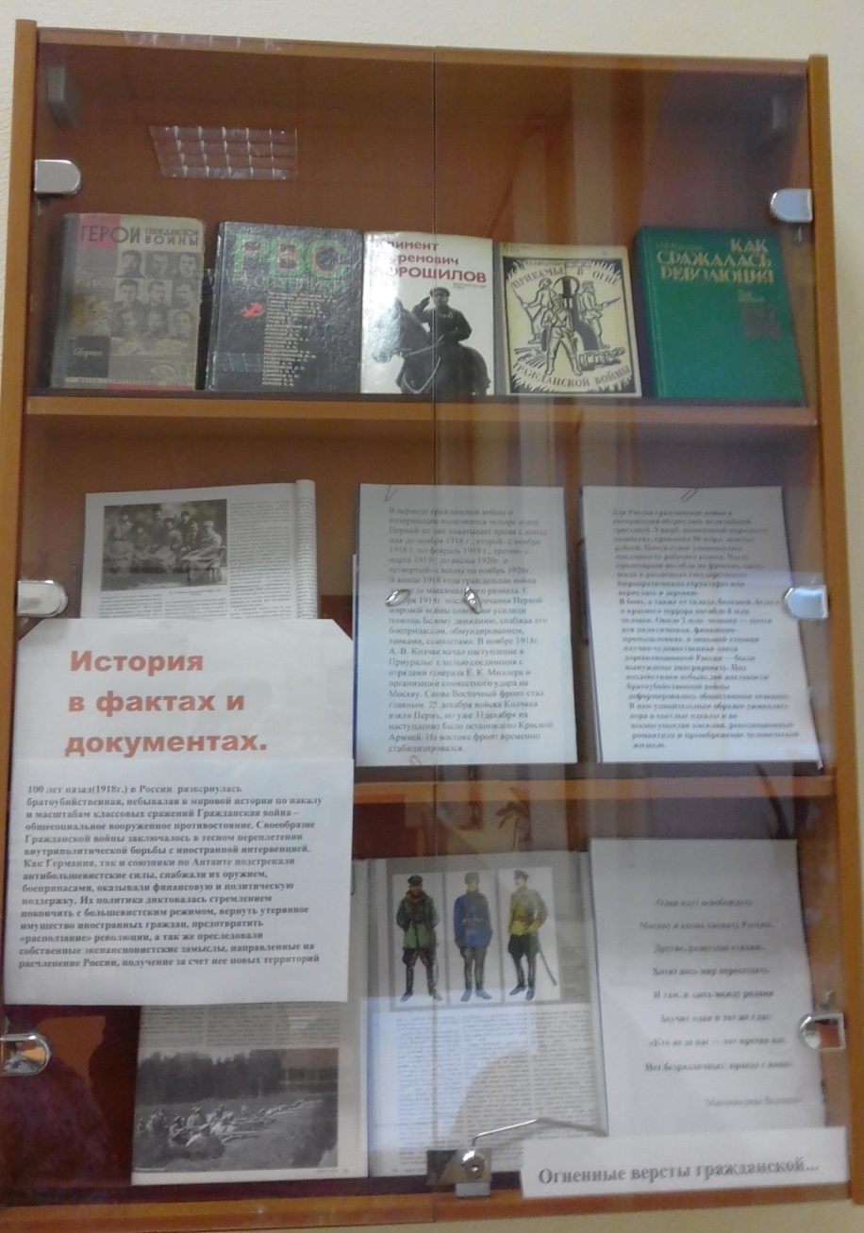
История в фактах и документах

Slide 8
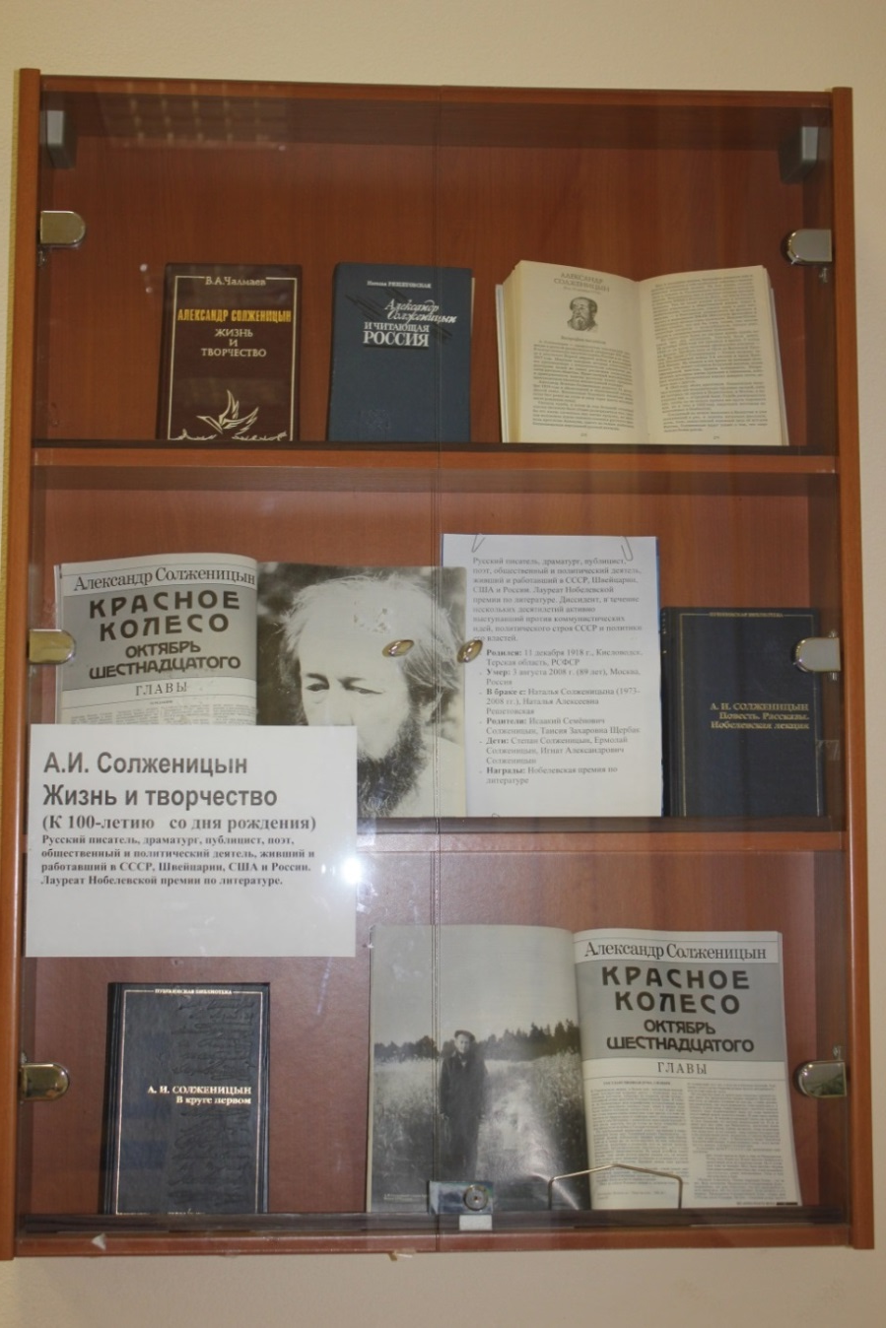
А.И. Солженицын Жизнь и творчество

Slide 9
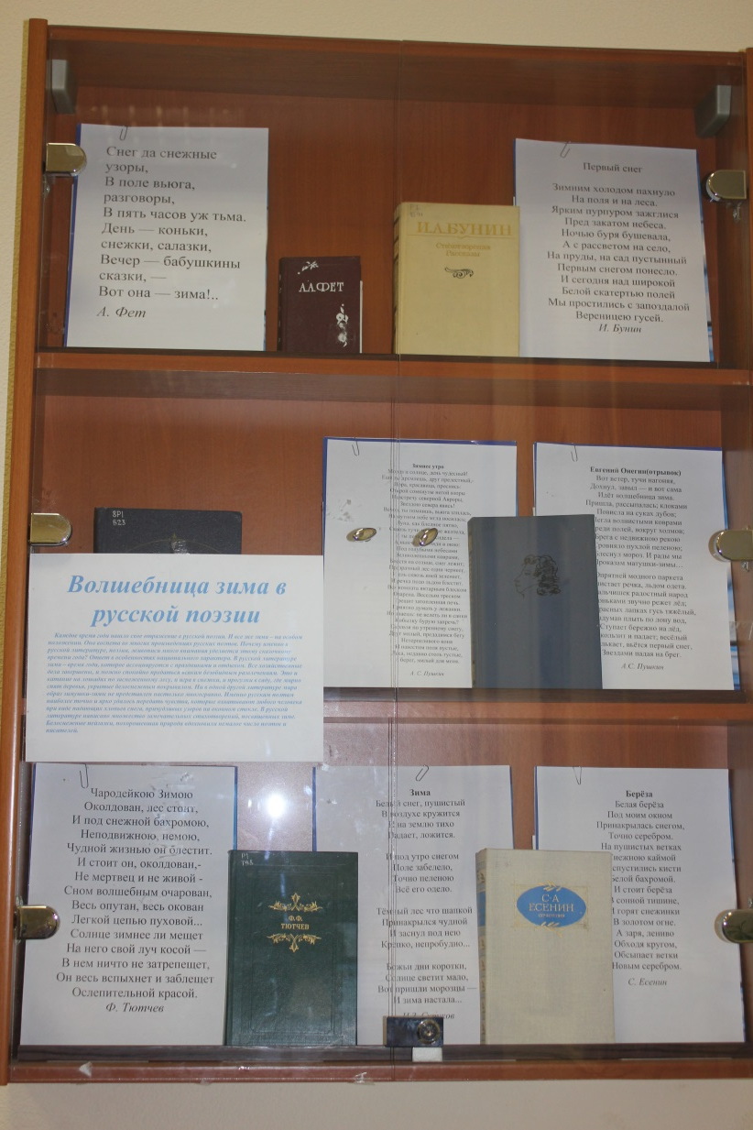
Волшебница зима в русской поэзии

Slide 10
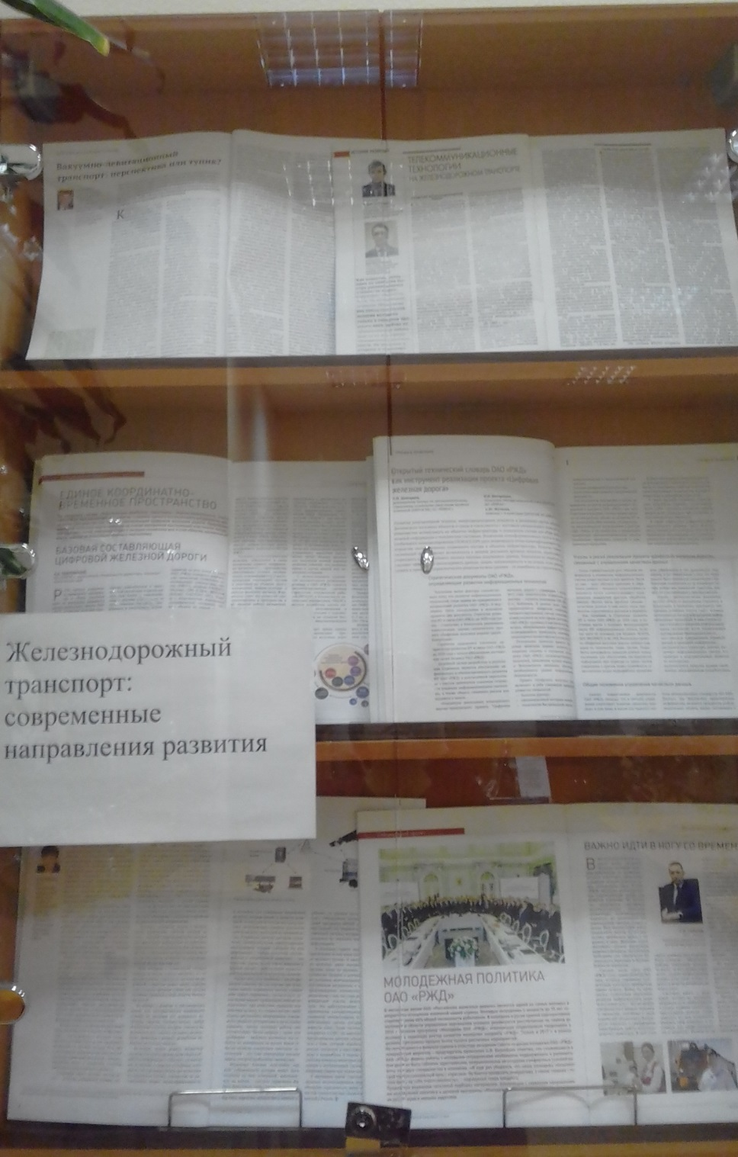
Новые журналы

Slide 11
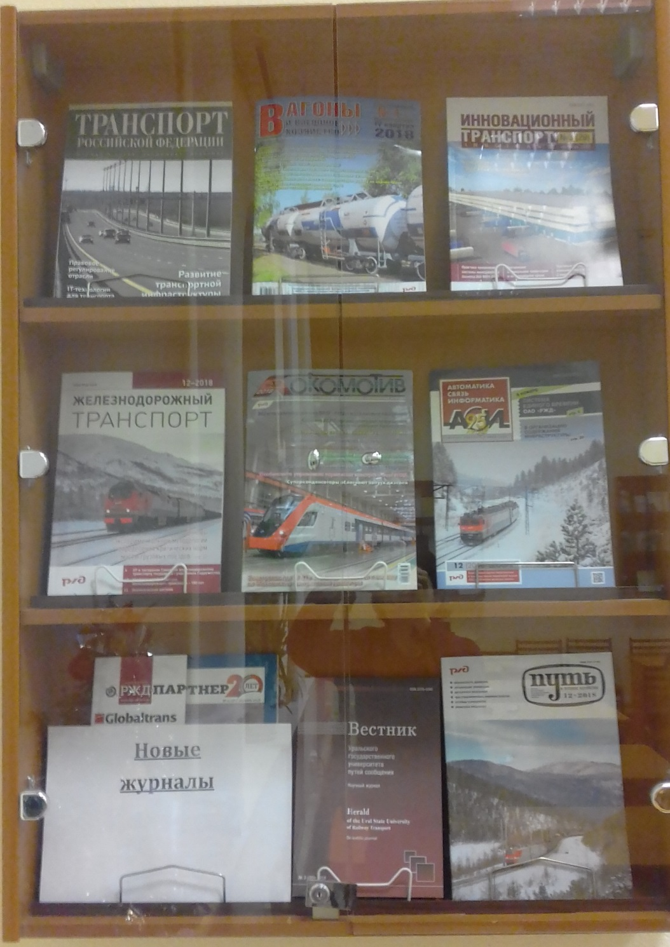
Железнодорожный транспорт

